Slide 1



1
TÔI VÀ CÁC BẠN
Bài
5
SINH NHẬT CỦA VOI CON

Slide 2


Slide 3
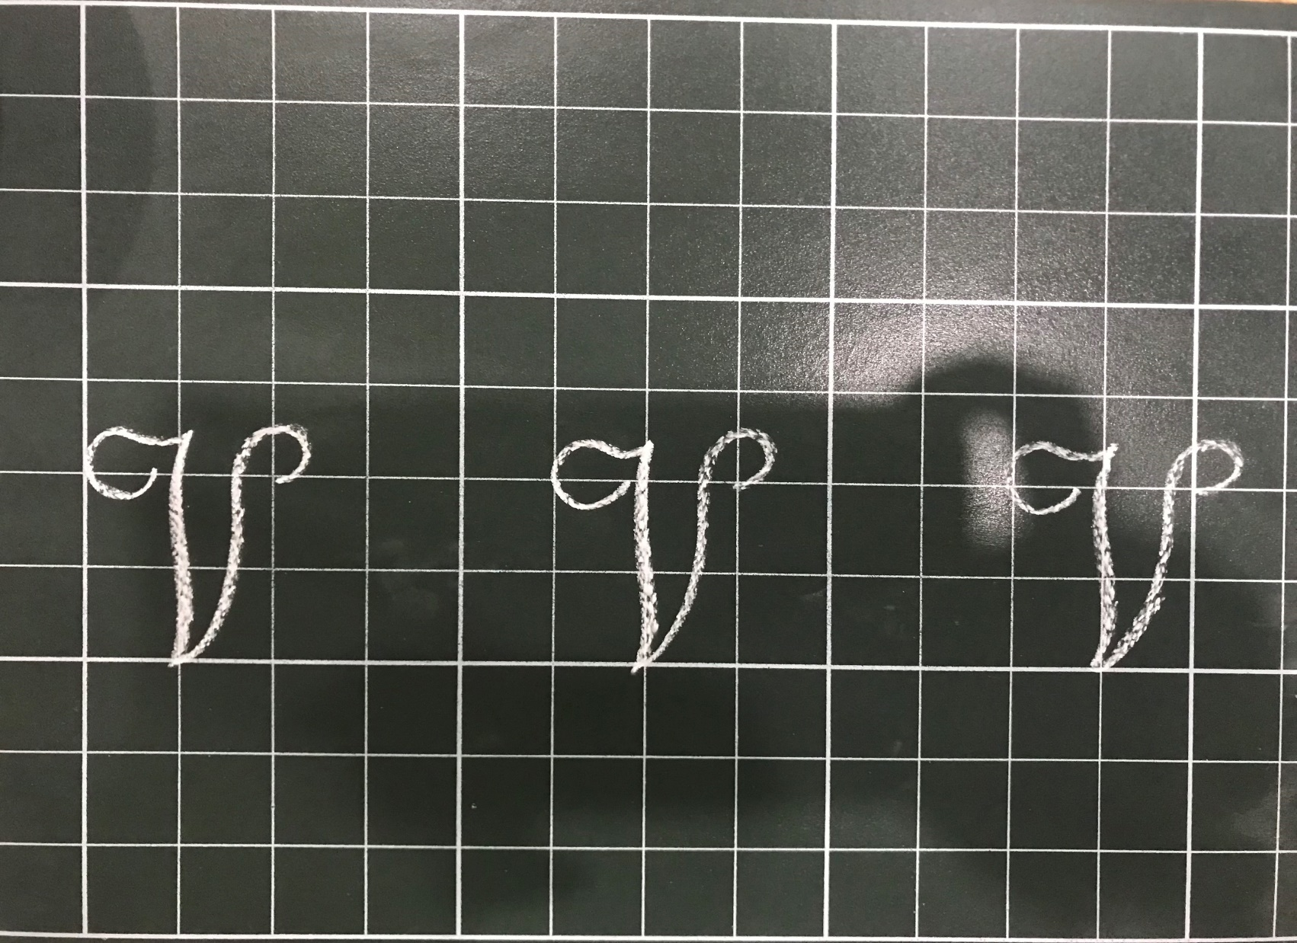

Slide 4





Ôn và khởi động

Slide 5
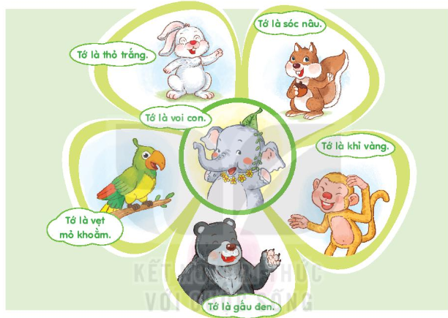
1
Quan sát tranh và nói về những con vật trong tranh

Slide 6
2
Đọc
Sinh nhật của voi con
Hôm nay là sinh nhật của voi con, nhưng nó bị ốm. Đang buồn bã, bỗng voi con nghe tiếng gọi. Thì ra các bạn đến chúc mừng sinh nhật voi. Thỏ trắng mang cà rốt. Gấu đen ngoạm nguyên một nải chuối. Khỉ vàng và sóc nâu tặng voi tiết mục “ngúc ngoắc đuôi”. Vẹt mỏ khoằm thay mặt các bạn nói những lời chúc tốt đẹp.
Voi con vui ơi là vui. Nó huơ vòi mấy vòng để cảm ơn các bạn.
(Lâm Anh)

Slide 7
oam
oăc
oăm
uơ

Slide 8
ngoạm
ngúc ngoắc
mỏ khoằm
huơ vòi

Slide 9
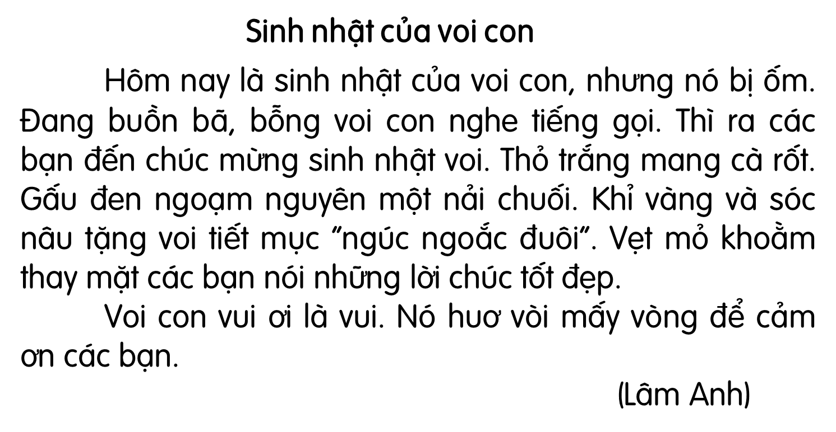
1
2
3
4
5
6
7
8
9
Bài tập đọc có mấy câu?

Slide 10
Em hãy tìm từ khó đọc, khó hiểu trong bài.
Notes:
Từ khó có thể likhác nhau theo vùng miền, GV linh động HD học sinh tìm thêm.

Slide 11
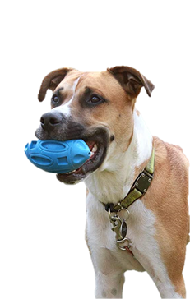
Ngoạm: cắn hoặc giữ miếng to bằng cách mở rộng miệng.

Slide 12
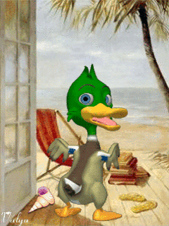
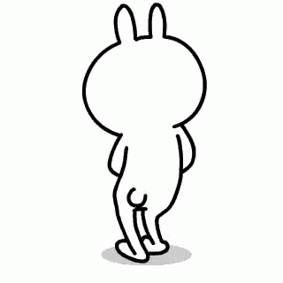
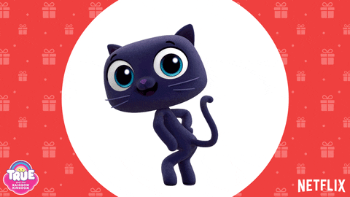
ngúc ngoắc

Slide 13
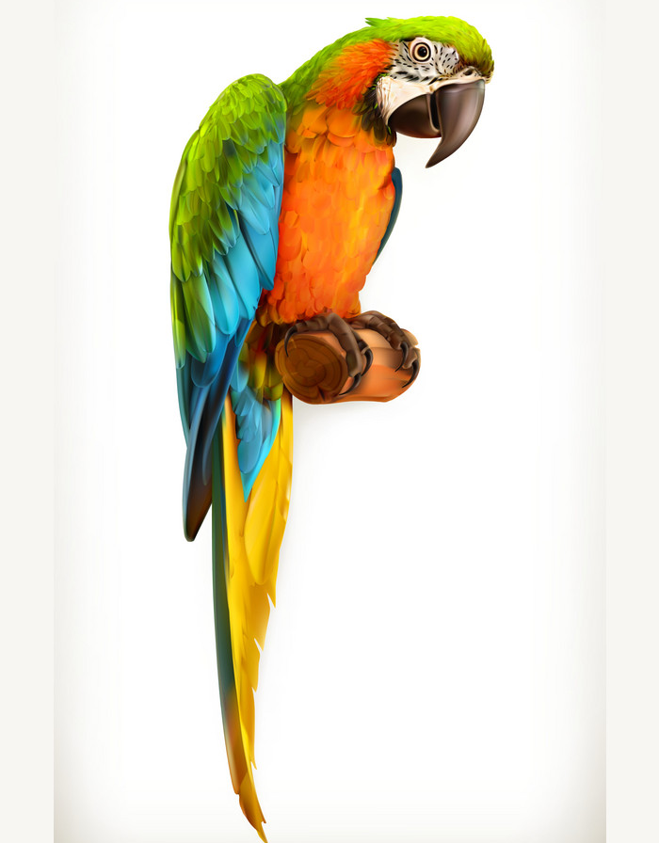
mỏ khoằm

Slide 14

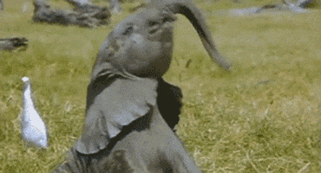
huơ vòi

Slide 15
Đọc nối tiếp câu lần 1
Notes:
GV nên cho HS cầm sách đọc chứ đừng nhìn trên màn hình nhé! Sau này nó khai thác SGK thường bị động.

Slide 16
Luyện đọc câu dài:
Khỉ vàng và sóc nâu tặng voi tiết mục “ngúc ngoắc đuôi”.
Vẹt mỏ khoằm thay mặt các bạn nói những lời chúc tốt đẹp.

Slide 17
Đọc nối tiếp câu lần 2
Notes:
GV nên cho HS cầm sách đọc chứ đừng nhìn trên màn hình nhé! Sau này nó khai thác SGK thường bị động.

Slide 18


Bài tập đọc có mấy đoạn?

Slide 19
Đọc toàn bài
Đọc nối tiếp đoạn

Slide 20

Thi đua
Notes:
GV cho HS nhìn sách đọc nhé.

Slide 21
3
Trả lời câu hỏi
Sinh nhật của voi con như thế nào?
Voi con làm gì để cảm ơn các bạn?
Những bạn nào đến mừng sinh nhật voi con?
Notes:
Gọi HS đọc lại bài

Slide 23
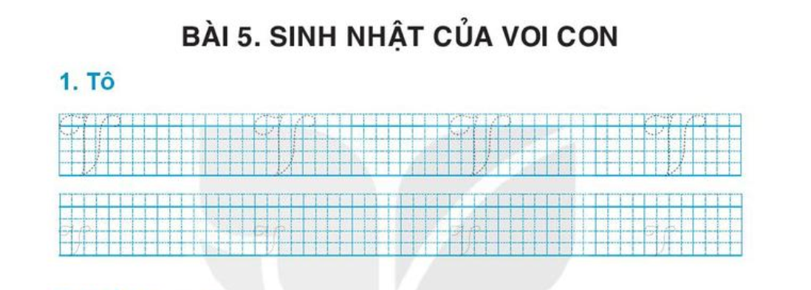

Slide 24
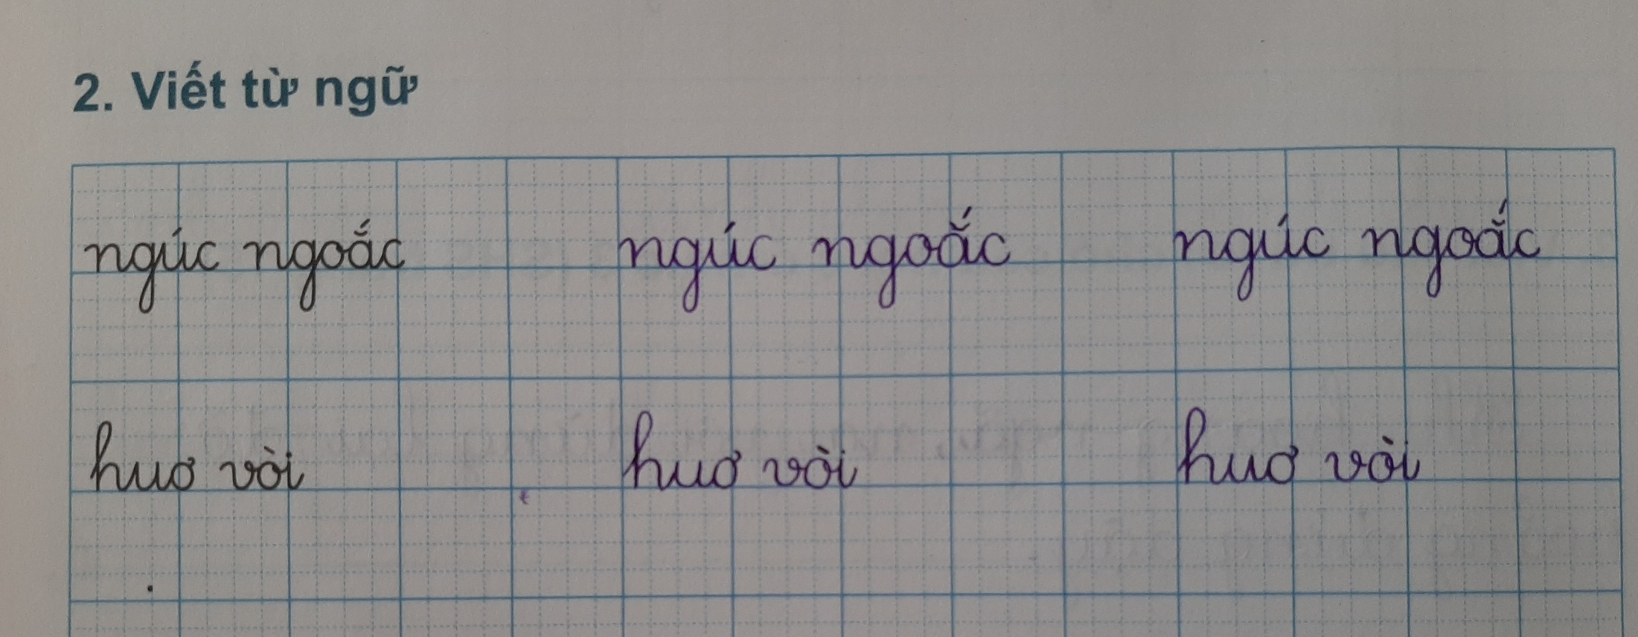

Slide 25
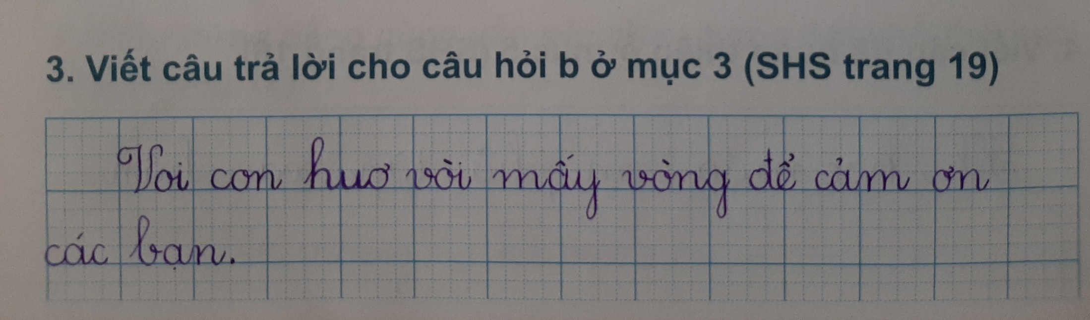
4
Viết vào vở câu trả lời cho câu hỏi b ở mục 3
Voi con (…) để cảm ơn các bạn.
Notes:
GV hướng dẫn hs viết chữ hoa V. GV hỏi để khai thác cho HS hiểu kĩ thuật viết (chữ đầu câu viết hoa, cuối câu có dấu chấm, khoảng cách các chữ bằng 1 con chữ o…). Khuyến cáo: Nên đọc cho HS viết hoặc hs tự viết chứ GV đừng cho HS nhìn chép nhé. Nó sẽ chậm phát triển kĩ năng viết.

Slide 26

Củng cố

Slide 27

Dặn dò: + Luyện đọc: Sinh nhật của voi con
+ Xem bài trang 20, trang 21.

